Slide 1



Presentación con diapositivas
Manejo clínico de las personas sobrevivientes de violación
y de violencia de pareja
en situaciones de emergencia
Programa de capacitación para los prestadores de servicios de salud

Slide 2
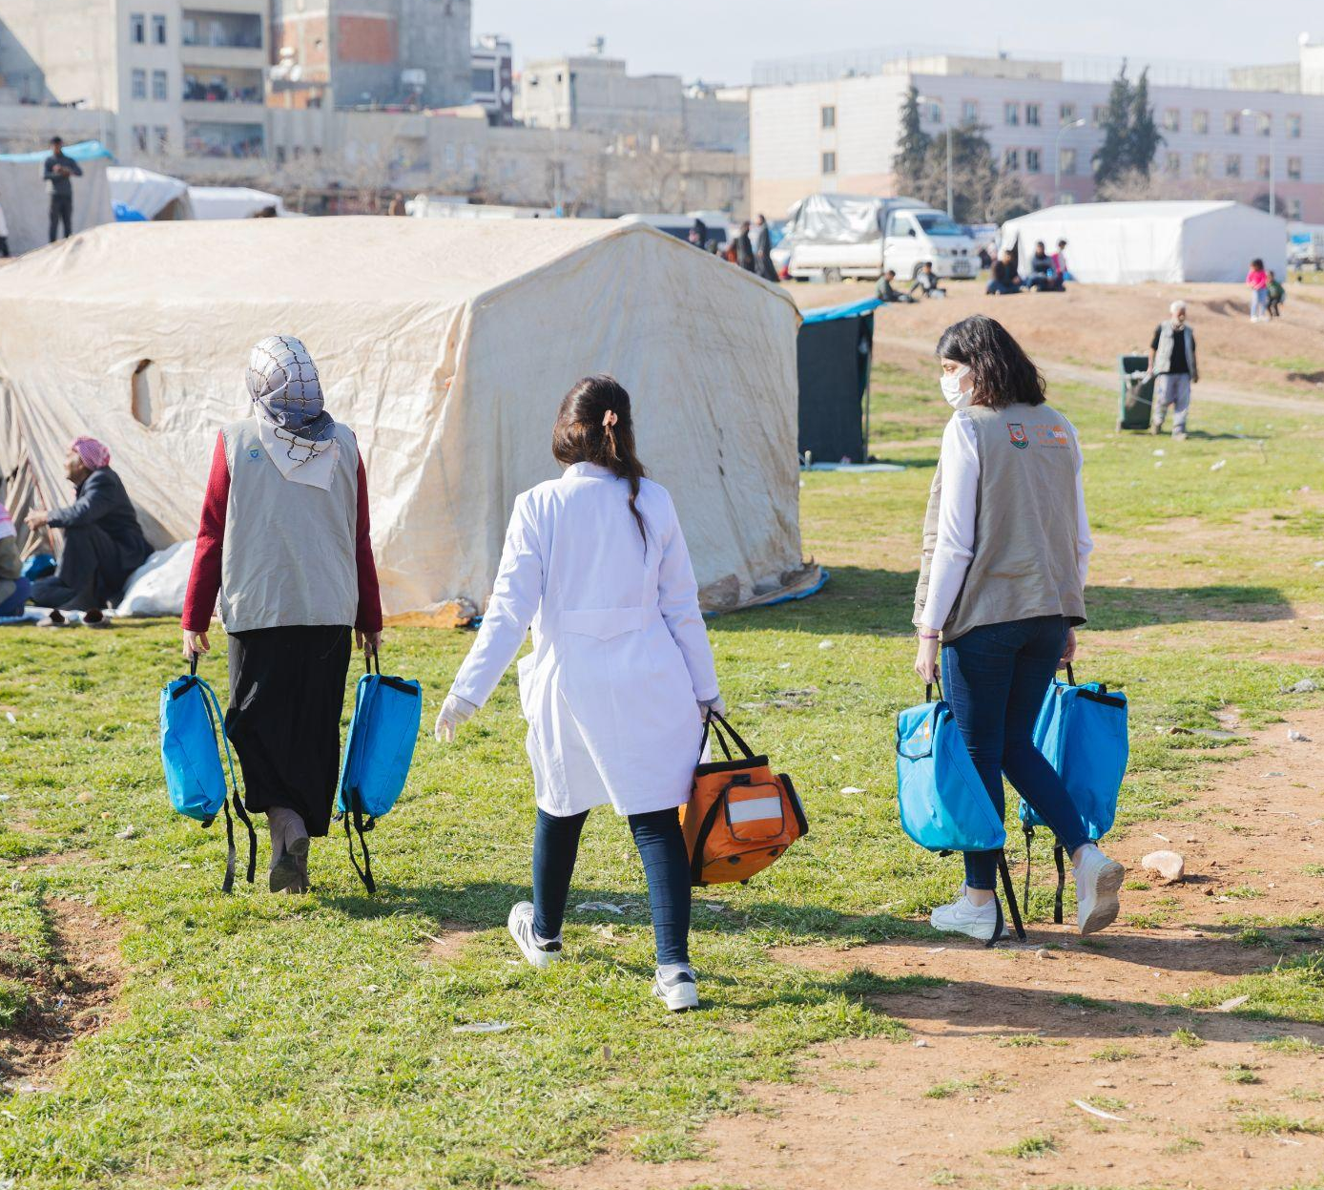
Sesión 13
Autocuidado y
prevención del agotamiento
© UNFPA
13.2

Slide 3
Objetivos de la sesión
Objetivo 4: Demostrar conocimientos sobre cómo acceder a recursos y apoyo para los pacientes y para sí mismos
Competencias:
Saber cómo acceder al autocuidado y cómo ponerlo en práctica en un contexto de crisis
Saber cómo apoyar a otros miembros del personal sanitario que puedan estar enfrentándose a un trauma vicario por trabajar con sobrevivientes o experimentando estrés relacionado con los efectos de la situación de emergencia en sus propias vidas
13.3

Slide 4

Autocuidado y cuidado colectivo para el personal sanitario
Su salud emocional también es importante
Es posible que tenga reacciones o sienta emociones intensas cuando hable con sobrevivientes acerca de la violencia sexual y la violencia de pareja, o al escucharlas…
…especialmente si usted también lo ha vivido
Sea consciente de sus propias emociones
Obtenga la ayuda y el apoyo que necesita
Ayude a los compañeros y compañeras a cuidarse también a sí mismos
Piense también en usted y en sus compañeros y compañeras
13.4
Notes:
Diga: Al igual que ocurre con las personas sobrevivientes, el estrés que conlleva responder a la violencia sexual y la violencia de pareja se ve agravado por el estrés de la situación de emergencia en la que se trabaja.
Es importante señalar que sus supervisores, los gestores del sistema sanitario, el organismo en el que trabaje y otras personas y entidades tienen un papel fundamental a la hora de prevenir el agotamiento y crear entornos propicios para el apoyo psicosocial y para la salud mental de los profesionales sanitarios, y la responsabilidad de hacerlo. Sin embargo, esta sesión se centrará en los pasos individuales que puede dar usted para cuidarse, así como en el cuidado colectivo entre colegas.

Slide 5
Los riesgos vinculados a la cultura laboral
La presión que implica tener que responder a las necesidades inmensas de la población a la que se atiende puede provocar que haya
unas normas sociales perjudiciales entre los profesionales
sanitarios.
Estas son las principales consecuencias de esas normas:
Trabajar en períodos de descanso
Afán de superioridad entre colegas para ver quién
ha dormido menos
Quitar hierro al estrés personal o a la mala salud,
por cómo están los pacientes
Sentir culpa o vergüenza por dedicar tiempo al descanso o a actividades amenas
Piense también en usted y en sus compañeros y compañeras
13.5
Notes:
Diga: Al igual que ocurre con las personas sobrevivientes, el estrés que conlleva responder a la violencia sexual y la violencia de pareja se ve agravado por el estrés de la situación de emergencia en la que se trabaja.

Slide 6
Hábitos de protección
Actividades físicas o sensoriales revitalizadoras: ejercicio, escuchar
o tocar música, bañarse, masajes u otras terapias
corporales
Ocio social: pasar tiempo con los seres queridos,
ir de compras, jugar con los niños, reírse
Expresión de experiencias difíciles: hablar,
dibujar, hacer collages o escribir
Construcción de significados espirituales: oraciones,
rituales personales, lectura de las Escrituras o de textos filosóficos
Apoyo cognitivo: mantras, diálogo interno, afirmación visible
en casa, en la oficina o en el consultorio
Piense también en usted y en sus compañeros y compañeras
13.6
Notes:
Notas para el facilitador:
Pida a algunos voluntarios que hablen de los hábitos que han ido adquiriendo y que resultan útiles para gestionar el estrés de nuestros trabajos.

Slide 7
Signos de estrés laboral
Distanciamiento
Emociones embotadas, exceso de indiferencia
Desesperanza
Pérdida de motivación
Trastornos de ansiedad
Extrema urgencia e hiperactividad
Depresión
13.7

Slide 8
Responder cuando aparece el estrés
o un afrontamiento disfuncional
Pida tiempo libre. Un cambio de turno cuando convenga o tomarse un fin de semana largo pueden contribuir en gran medida a invertir las primeras fases de las reacciones disfuncionales al estrés.
Comunique. Si observa signos de estrés disfuncional o agotamiento en un colega, no tenga reparos en dirigirse a él, de forma humana. Pregúntele si está bien. Ofrézcase a acompañarlo en su tiempo libre.
Pida ayuda. Muchas organizaciones que trabajan en la respuesta de emergencia o la coordinan dispondrán de servicios de apoyo psicosocial y para la salud mental presenciales o a distancia para los profesionales.
13.8

Slide 9
Elaborar un plan de atención colectiva
Ejercicio 13.1.
13.9
Notes:
Notas para el facilitador:
Divida a los participantes en grupos pequeños. La formación de los grupos variará en función de quiénes sean los participantes.
Si hay varios participantes de un mismo punto de servicio u organización, ponga juntos a los que sean compañeros. De lo contrario, agrúpelos aleatoriamente numerándolos.
Lo ideal son grupos de entre 4 y 8 personas, aunque puede ser alguna más o menos.
Explique a los participantes que dispondrán de 15 minutos para trabajar en un grupo reducido e intercambiar ideas sobre medidas concretas que pueden adoptar y adoptarán al regresar a su lugar de trabajo o al sitio en el que estén destacados para mejorar su autocuidado y evitar el agotamiento colectivo. Deben tomar apuntes para su uso personal.
Si las ideas requieren el apoyo de un supervisor, deben determinar los pasos que seguirán para ponerlo al corriente de sus ideas y solicitudes.

Slide 10

13.10
Notes:
Nota para el facilitador: Imagen que produce serotonina para proyectar durante el Ejercicio 13.1 Elaboración de un plan de atención colectiva. Puede optarse por cambiar la fotografía del perezoso feliz por otra imagen que funcione en el contexto local.
Consulte las notas de la guía del facilitador para este “ejercicio” autoguiado.

Slide 11
Sesión 13: Conclusión
Sea consciente de sus propias necesidades emocionales
Practique el autocuidado mediante ejercicios para reducir el estrés y busque ayuda profesional cuando la necesite
Cuide de sus colegas y pídales que le cuiden
13.11

